Slide 1
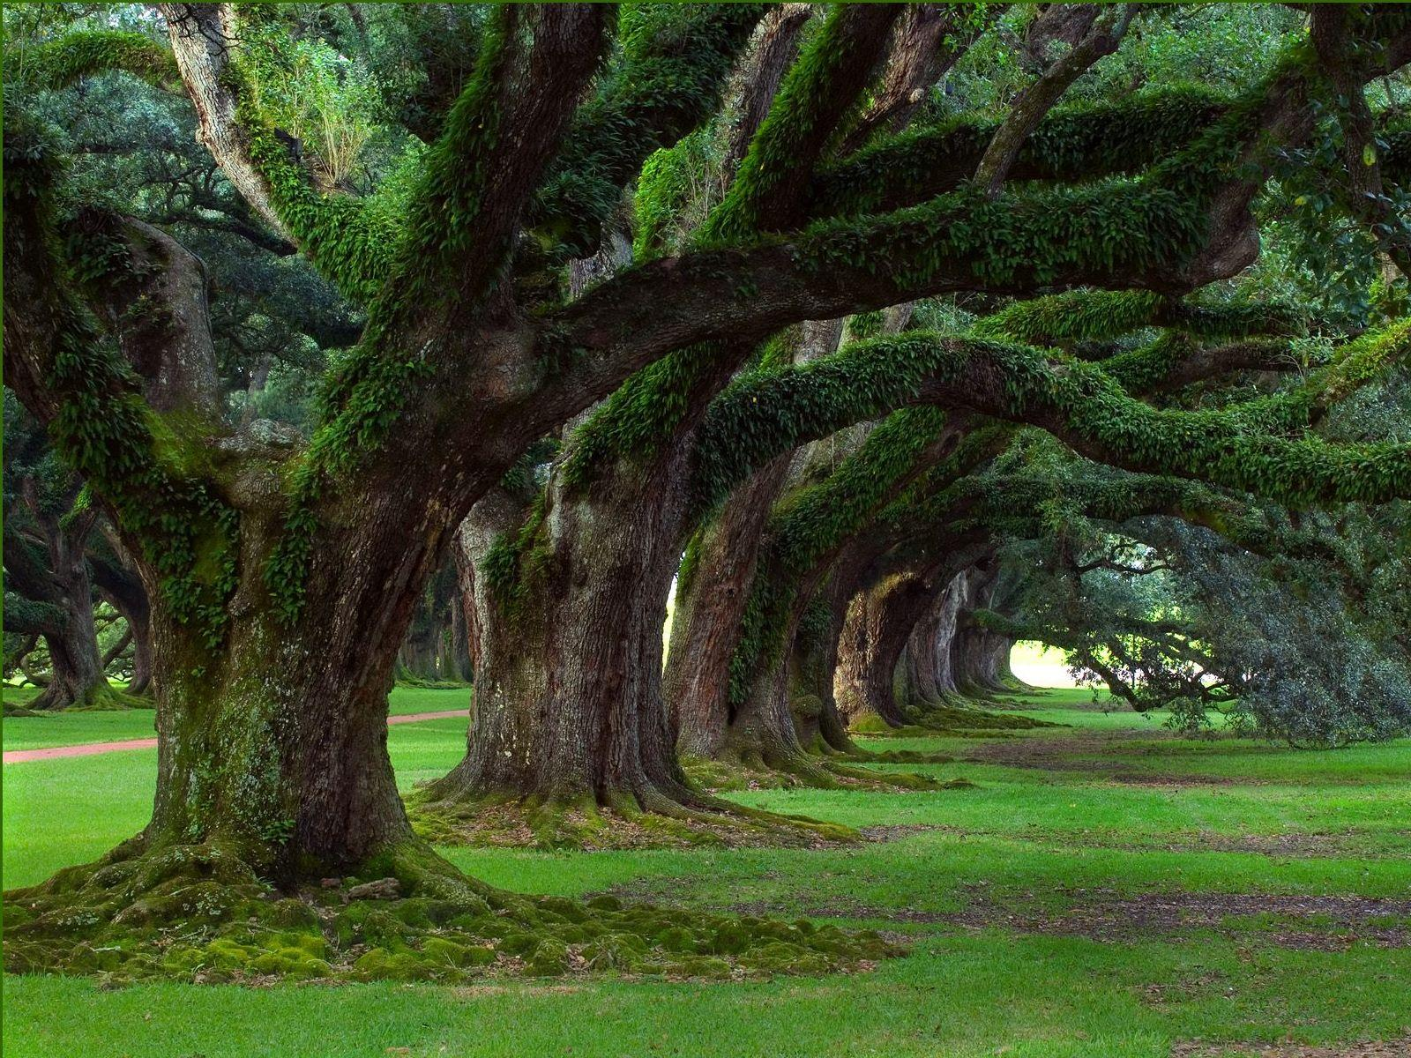
Die Seele wird vom Pflastertreten krumm.
Mit Bäumen kann man wie mit Brüdern reden und tauscht bei ihnen seine Seele um. Die Wälder schweigen, doch sie sind nicht stumm. Und wer auch kommen mag, sie trösten jeden. Erich Kästner

